Slide 1
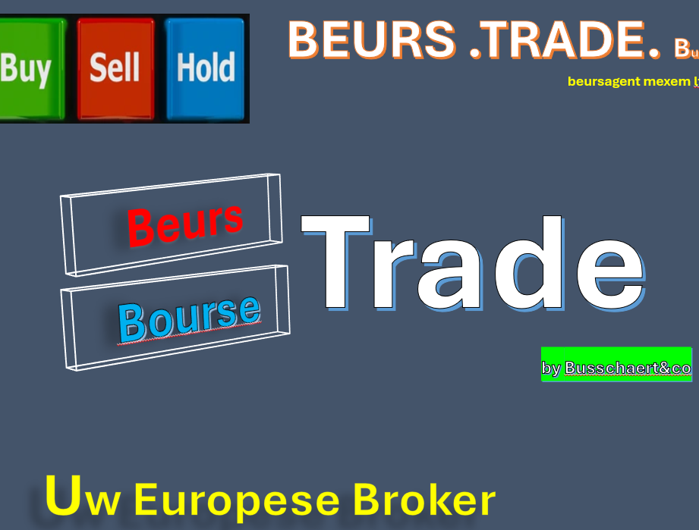
+24,5% rendement 2024
+97,2% rendement in 2025
+12,33%
sinds start 2026
Gemiddeld rendement portefeuilles klanten
Piers de raveschootlaan 113 hoek De smidplein 050344777 samen met Goldbugs finance 050 731 789 uw goudbank
Centrum knokke kruispunt lippenslaan /elisabethlaan

Slide 2
Regionale beleggingsclub knokke-heist
2026
Scharpoord19 uur gratis
21 januari 2026 19 uur18 | 15 juli 2026 19 uur
18 februari wordt 25 februari | 26 augustus
 | 16 september
 | 28 oktober
20mei | 18 november
17 juni | 16 december

Slide 3
Private portfolio beleggers
Macro economische items
Technische en fundamentele analyse van onze economie ;financiële wereld en
aandelen beurzen
5
20/02/16

Slide 4
Goudmijnen zullen positief zijn zolang er vrede zal komen
Geopolitiek van Iran china usa Rusland zijn zware spelbrekers
Olie en energie=gas moet je scherp volgen nastijging van 20%
Gouden munten =Krugers is voorlopig beste belegging ipv spaarboekje
Onze TIP
Kospi
Blijft toch alert ,,er is risico op beurs correctie
China mag onmiddellijk gekocht worden als Hormuz opgelost is
hoofdadviseur
BBusschaert

Slide 5
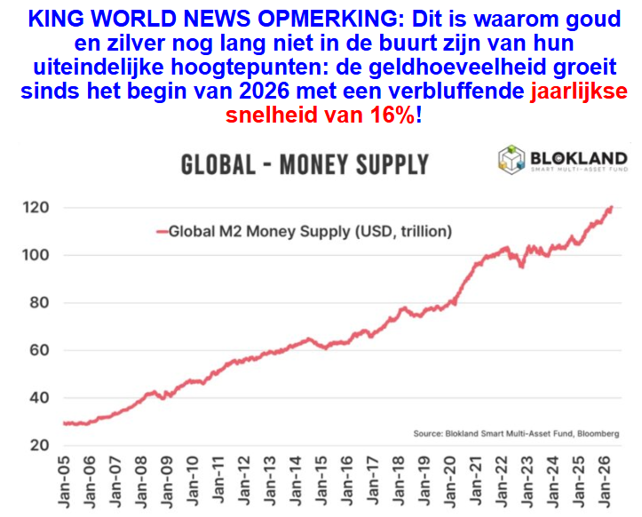

Slide 6
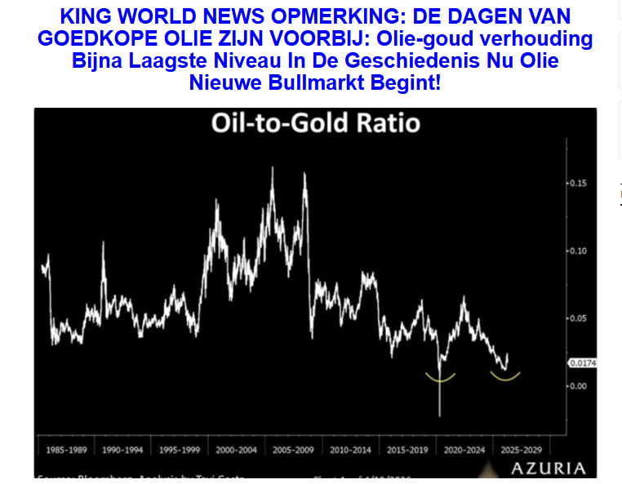
Belgische regering is wereld vreemd of hebben die geen enkele economist in dienst dat men nu de benzinetankt wenst te subsidiëren
Is ons deficit niet al groot genoeg
En de linkse partijen blijven maar zeggen nog meer belasten dixit C,R

Slide 7
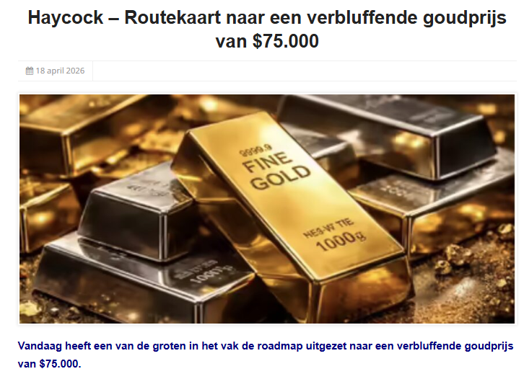

Slide 8
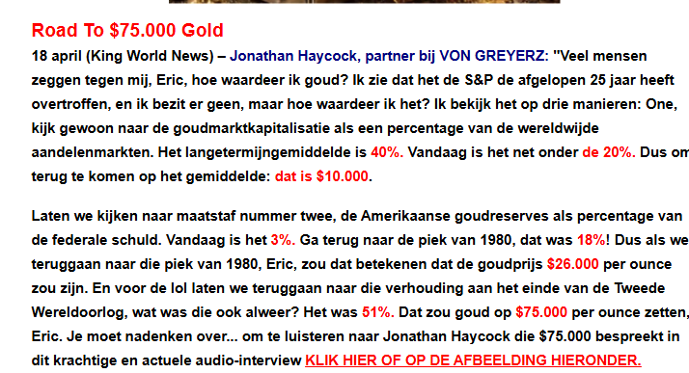

Slide 9
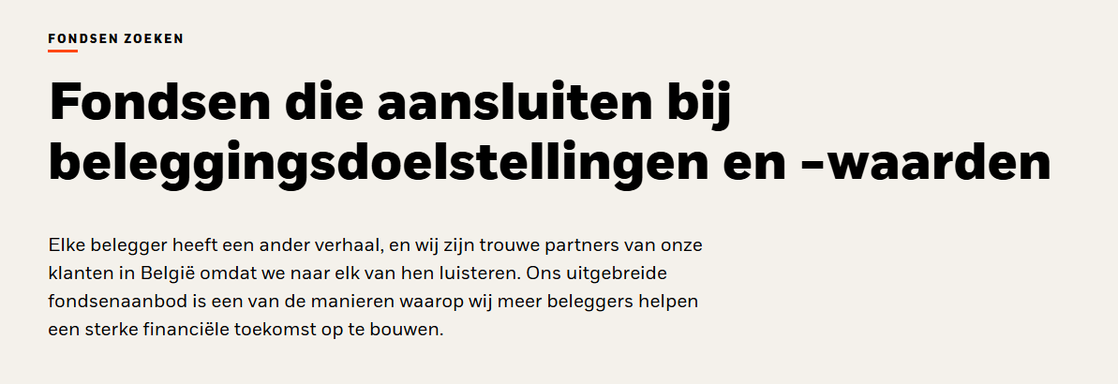

Slide 10
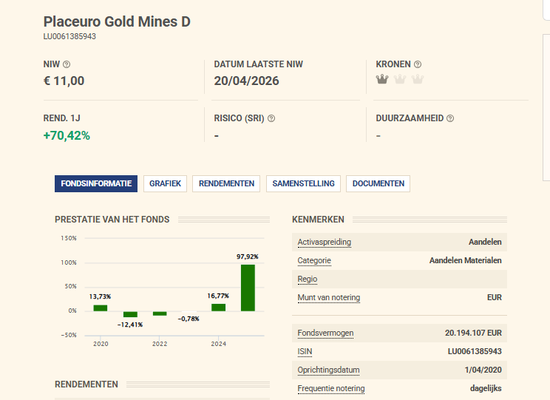

Slide 11
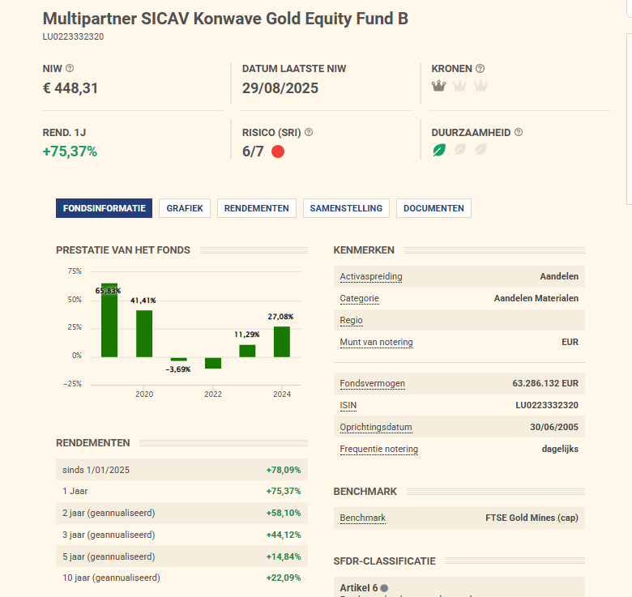

Slide 12

Bedrijfsobligaties in €.
Selectie van emissie van euro-obligaties in verschillende munten
18

Slide 13
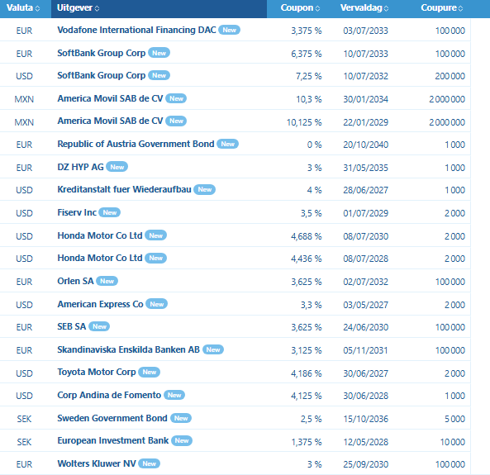
Alle informatie op kantoor

Slide 14

Aandelenselectie
Opgelet een koersdoel is een hypothetische cijfer dat wij naar voor
schuiven als streefdoel maar daarom niet altijd bereikt zal worden!!
Let op al uw aankopen en verkopen steeds te bespreken met je adviseur
23

Slide 15
Deze
Onze aan/verkoop adviezen
DYNAMISCH BELEGGERS
Aankopen portfolio Verhelle
En voor ons Brazilië
2026
Succes met
B.T.B
BEURS TRADE
BelgiumBUSSCHAERT
Deze aandelen zijn aandelen die gekocht worden wegens hun
prijszettingvermogen
Voor fractionele aankopen zijn wij de enige in Europa die dit kunnen dankzij platform van IABR

Slide 16
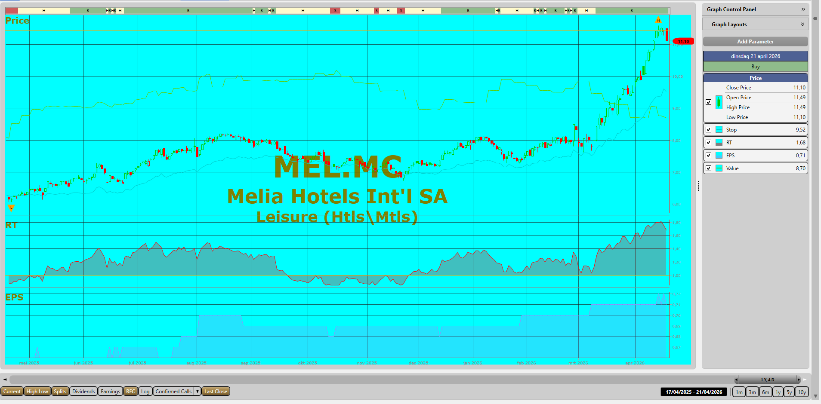

Slide 17
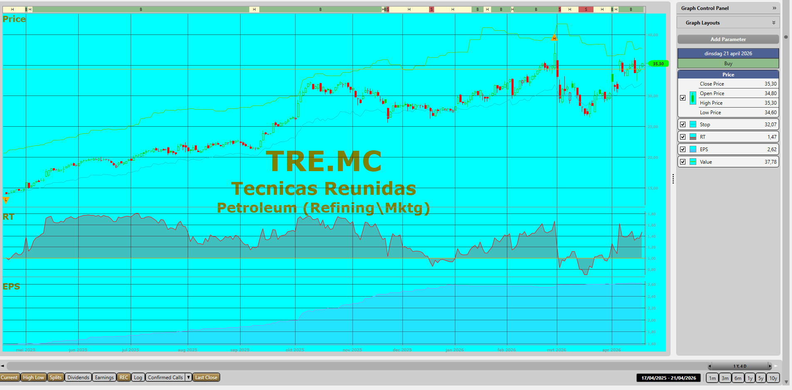

Slide 18
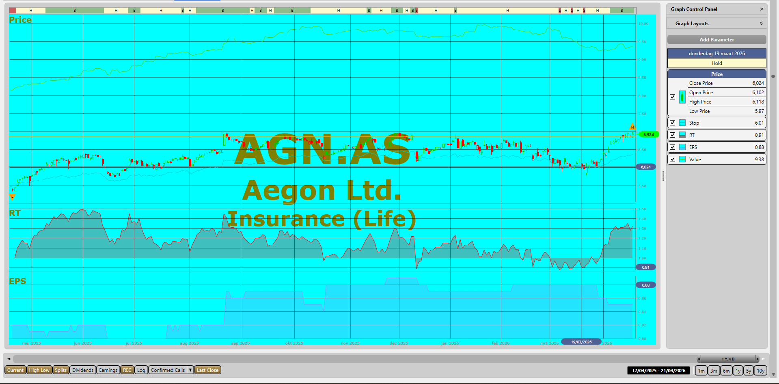

Slide 19
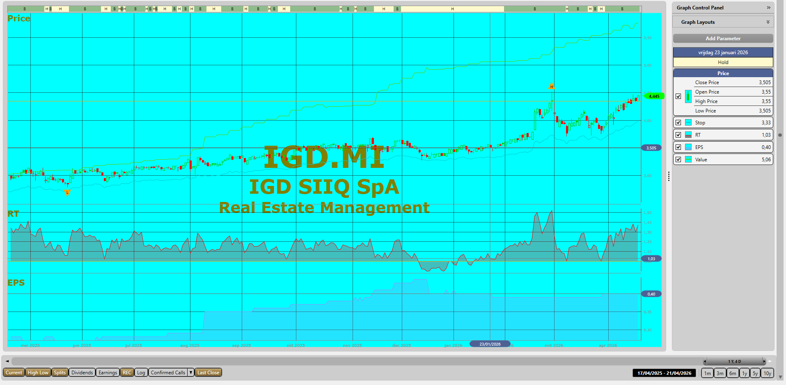

Slide 20
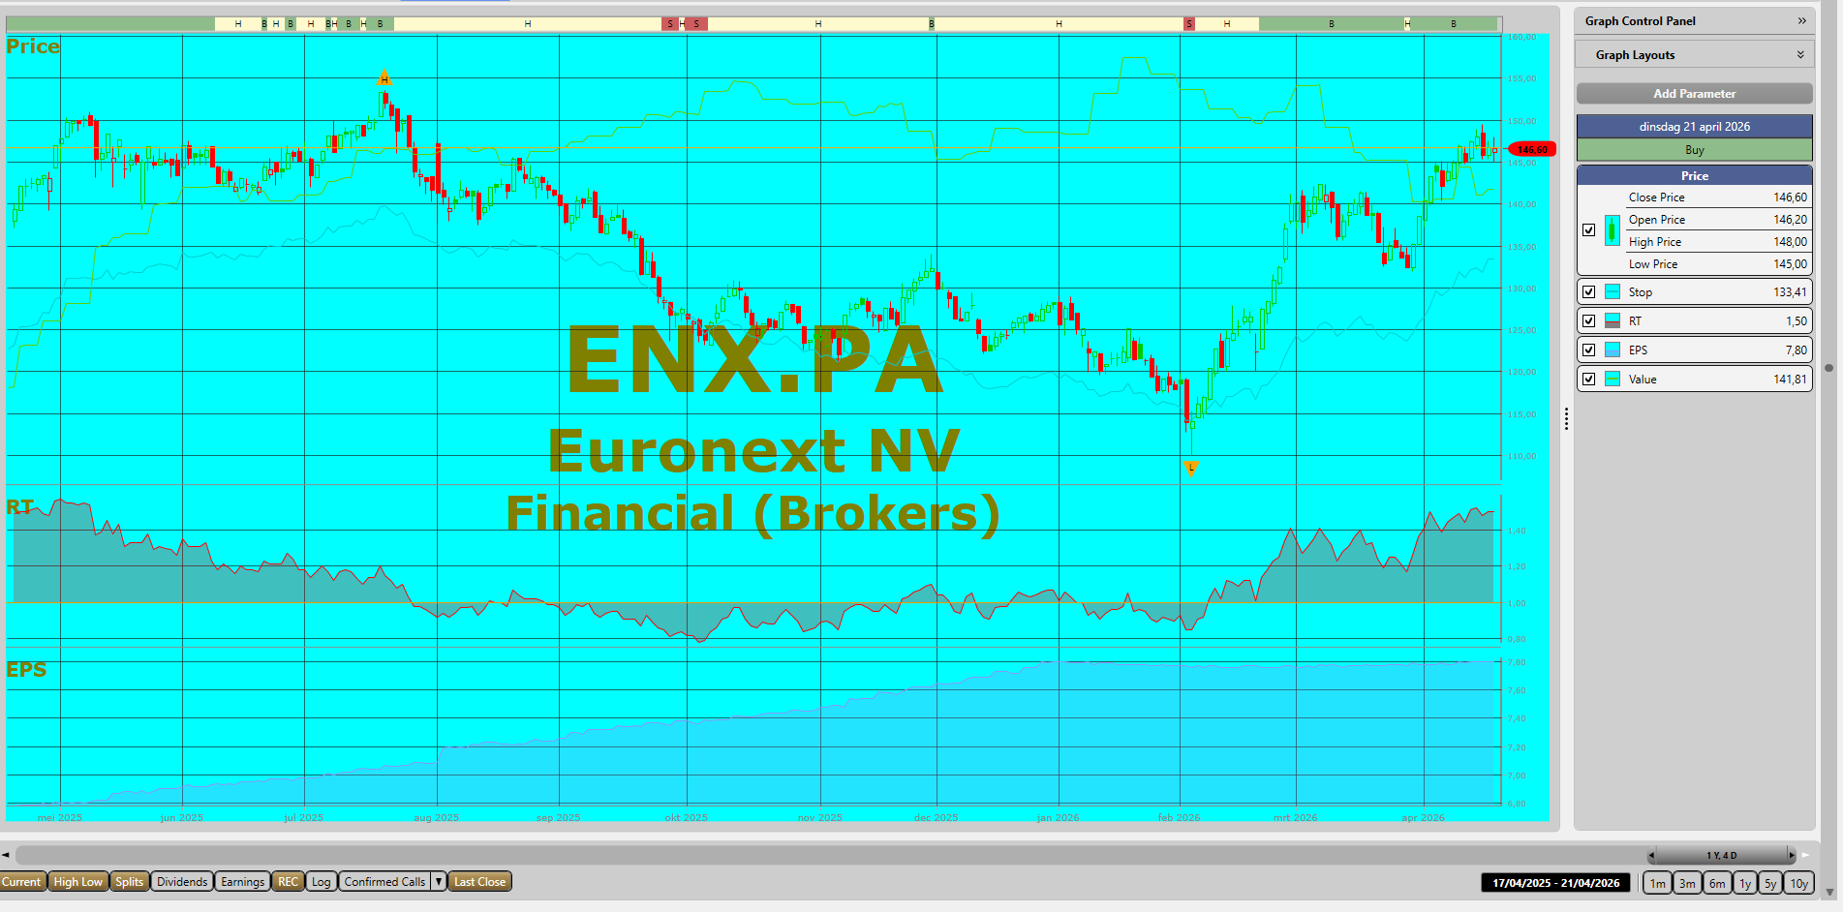

Slide 21
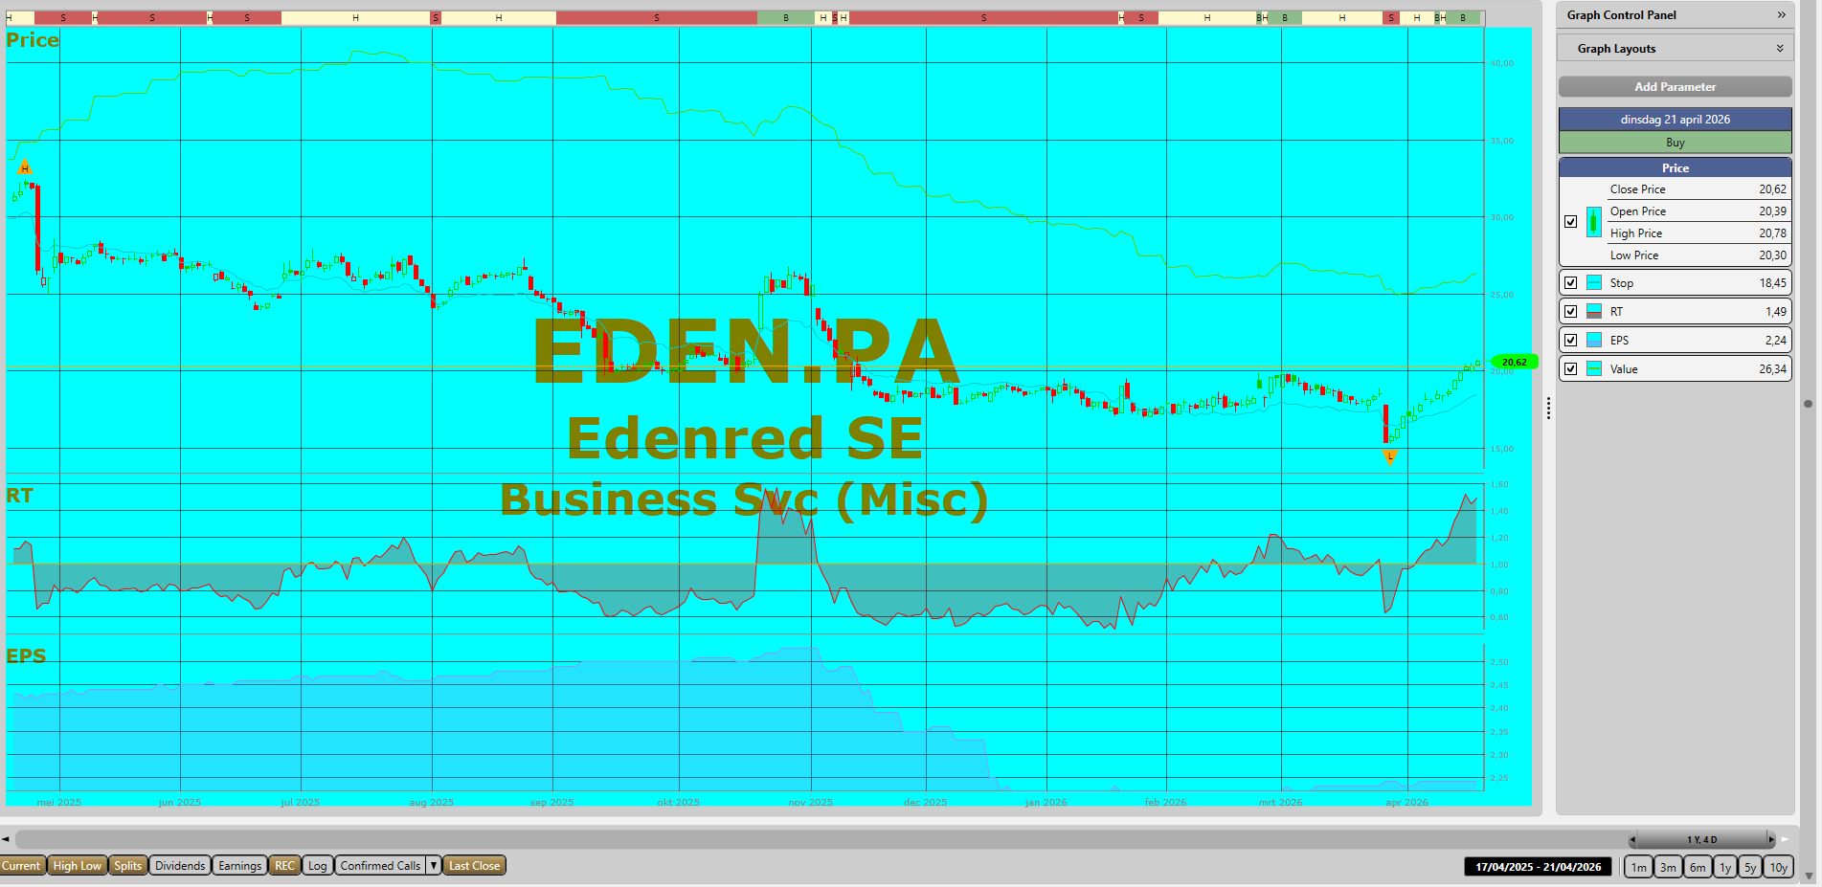

Slide 22
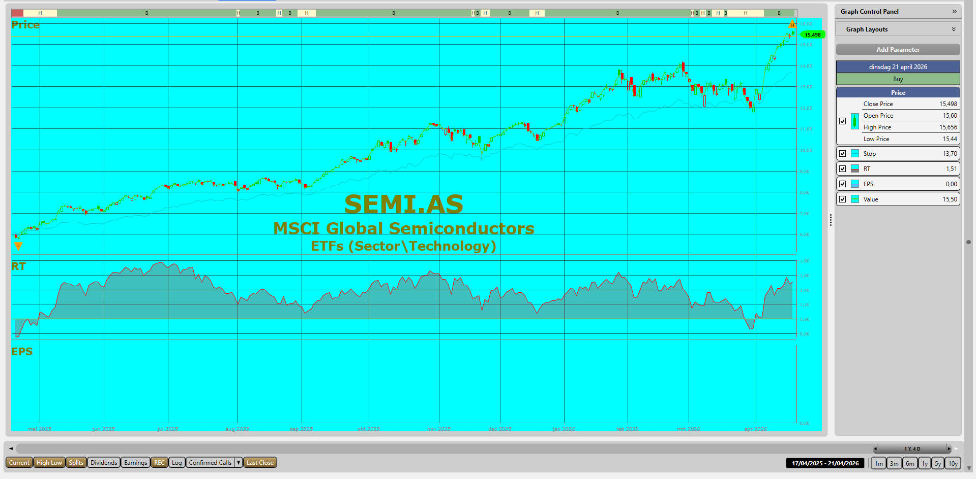

Slide 23
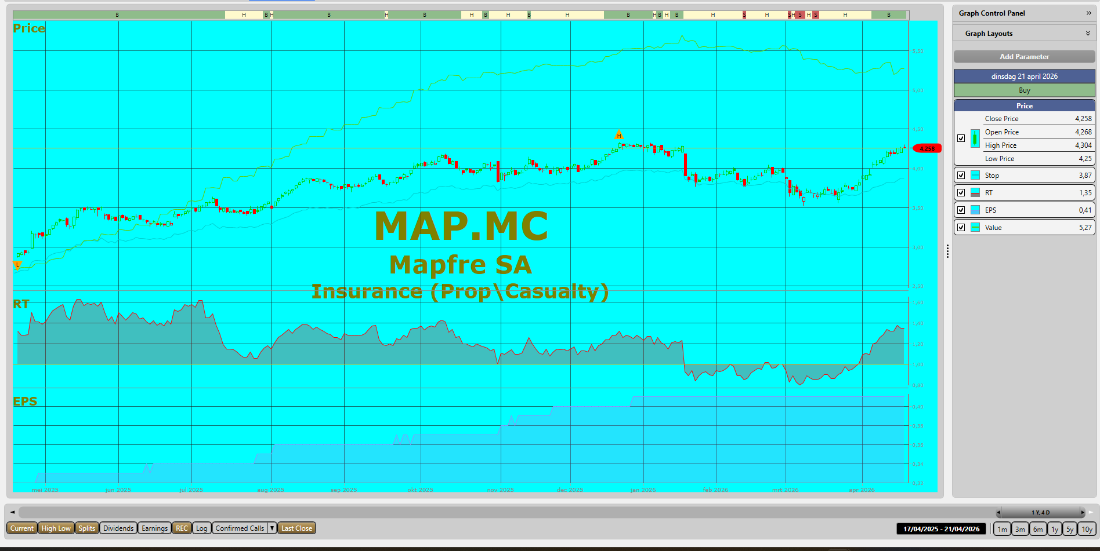

Slide 24


Slide 25
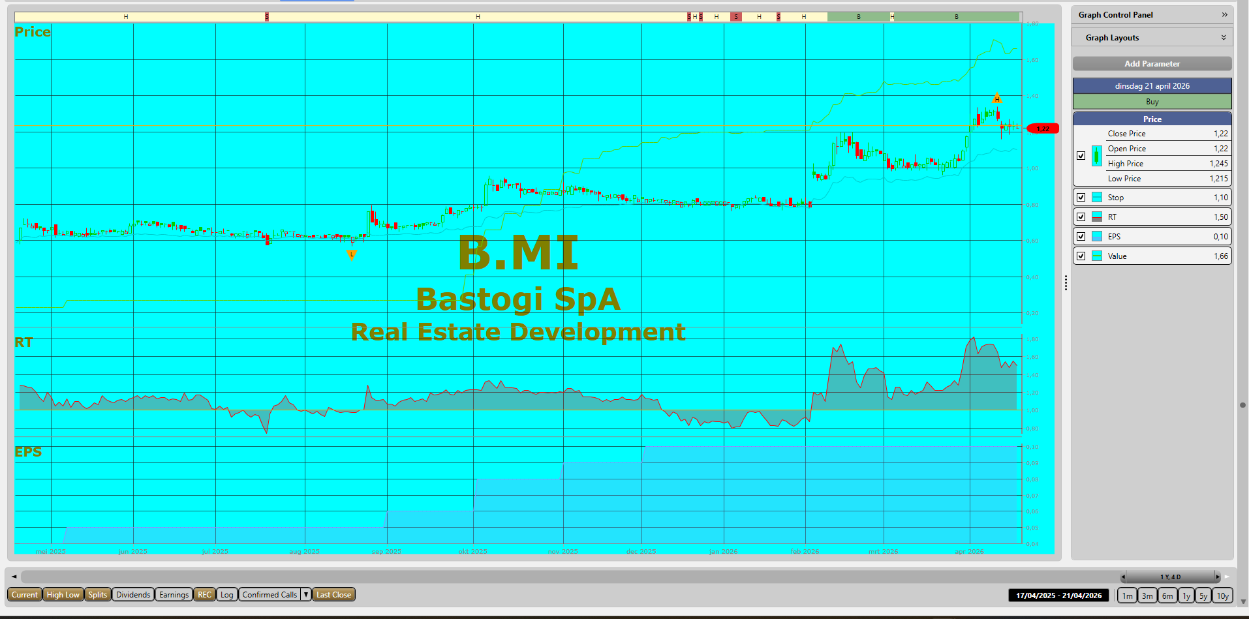

Slide 26
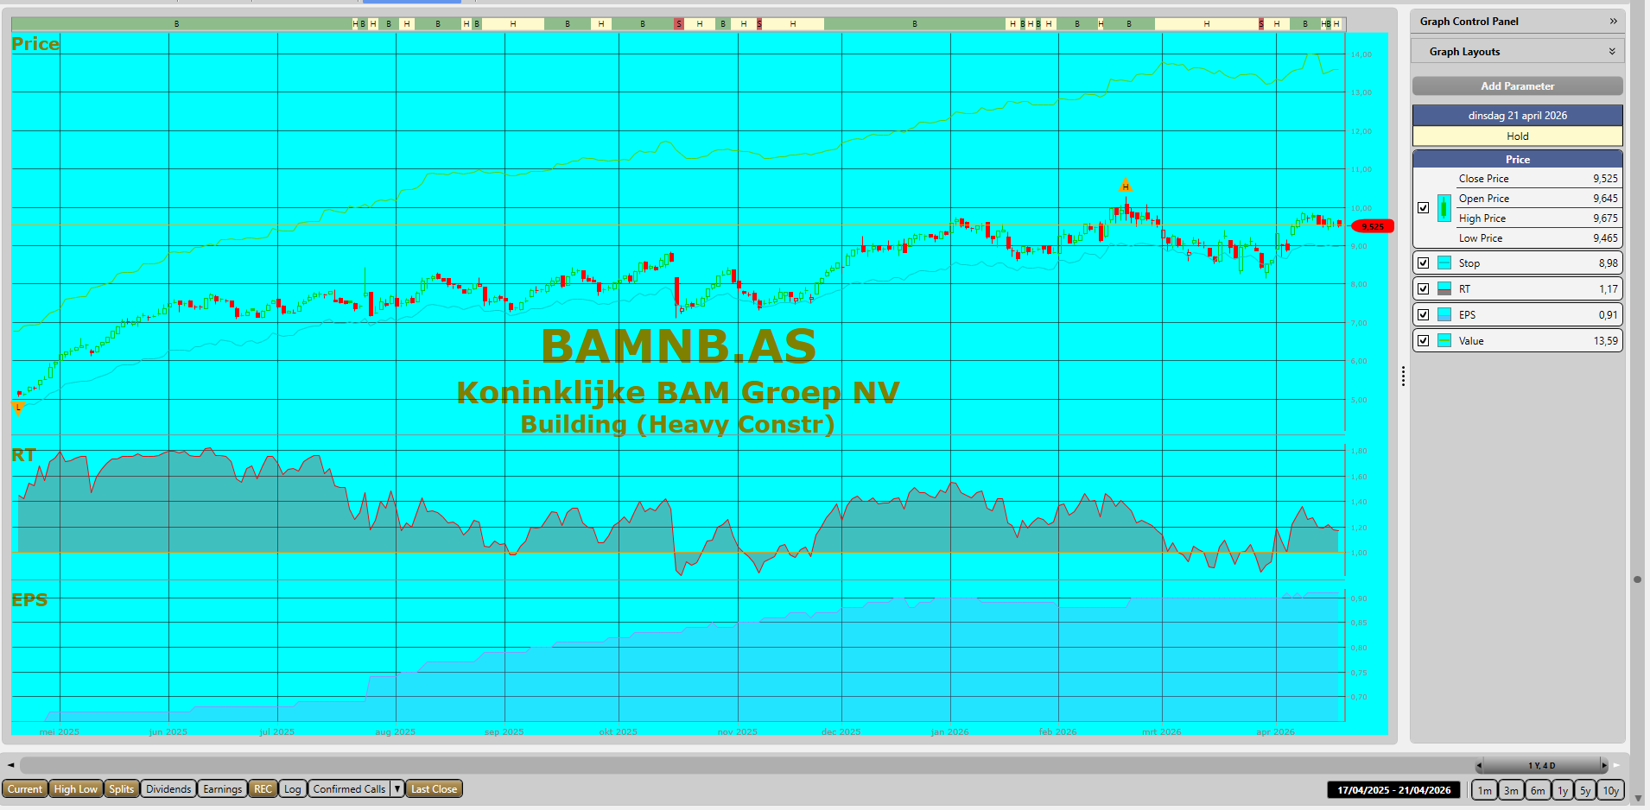

Slide 27
Hoogste kwaliteit en toch goedkoop en met de modernste tools en ook met persoonlijke adviseur!!
Oei ;ja we zijn de GOEDKOOPSTE BROKER in europa
Ja ons platform is het meest professioneel,,plus ook een basic dus beiden toppers
Och ja onze klanten behoren tot de top beleggers
En ja onze klanten zijn geen hangmat beleggers
Onze klanten volgen hun portefeuille steeds scherp op
Ze lezen onze weekberichten en reageren
Ja niet iedereen is onmiddellijk weg met beleggen daarom dat ons kantoor hun dagelijks daarin helpt ,,dus de meest moderne tools met de aanpak van vroeger ,,,een assistent die geen computer is maar een MENS
Dus de beste combinatie modernste tools met uw persoonlijke assistent beheerder/adviseur
En ja wij zijn tussen 50% à 90% goedkoper dan onze collegas,,omdat wij een wereldspeler zijn die aanwezig is in 100 landen !!
Dat zijn de voordelen van Beurs TRADE busschaert

Slide 28
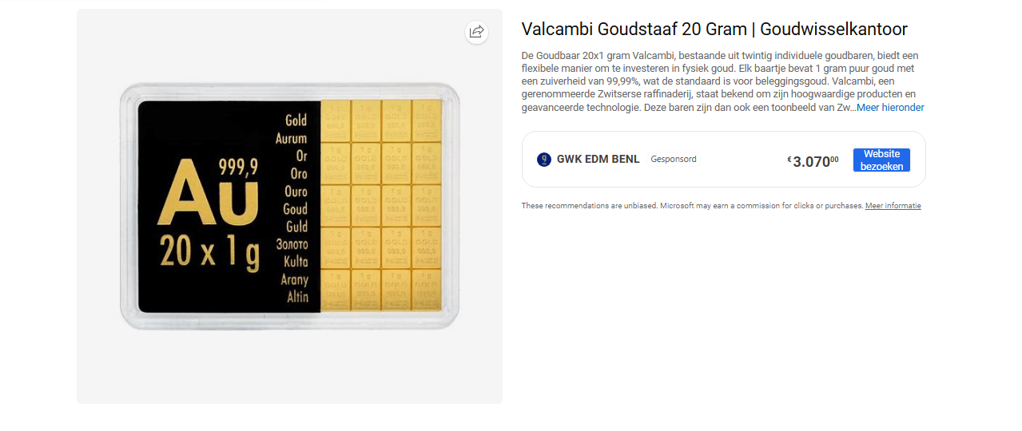
opgelet
Gwk =Goudwisselkantoor Verkoopt goud aan 150,000€/kg
,,EEN PREMIE VAN 15%
Terwijl goud 132,000€ noteert
Koop/verkoopt bij ons aan de echte prijs 132,000kg
GOLDBUGS UW GOUDBANK

Slide 29
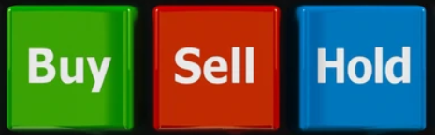
BEURS .TRADE. Belgium
Busschaert
beursagent mexem ltd
Beurs
Trade
Bourse
by Busschaert&co
Uw Europese Broker

